Slide 1
点击添加文本
添加您的校徽logo
CEPC强子量能器GEM方案预研进展
点击添加文本
点击添加文本
中国科学技术大学 快电子学实验室
王宇, 刘树彬, 洪道金, 刘建北, 封常青, 周(yi)
核探测与核电子学国家实验室(USTC)
2017.11.12
点击添加文本
Notes:
各位评委老师和同学，大家下午好，我的名字叫王宇，来自近代物理系，我的导师是刘树彬老师和封常青老师，很高兴能够来参加今天的华为奖学金答辩

Slide 2
目录
背景
GEM探测器
读出电子学方案
Microroc芯片
设计方案
测试结果
电子学测试
探测器联调
下一步方案
探测器与电子学集成

Slide 3
背景
e+
IP1
e-
LTB
e+ e- Linac
(240m)
BTC
BTC
Booster(50Km)
IP2
CEPC Collider Ring(50Km)

Slide 4
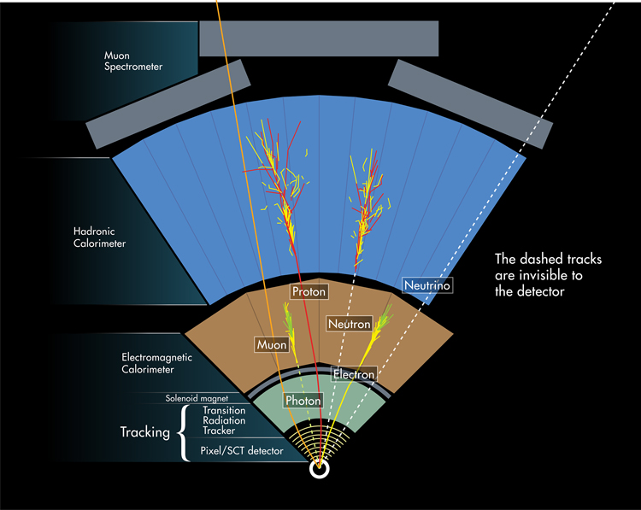
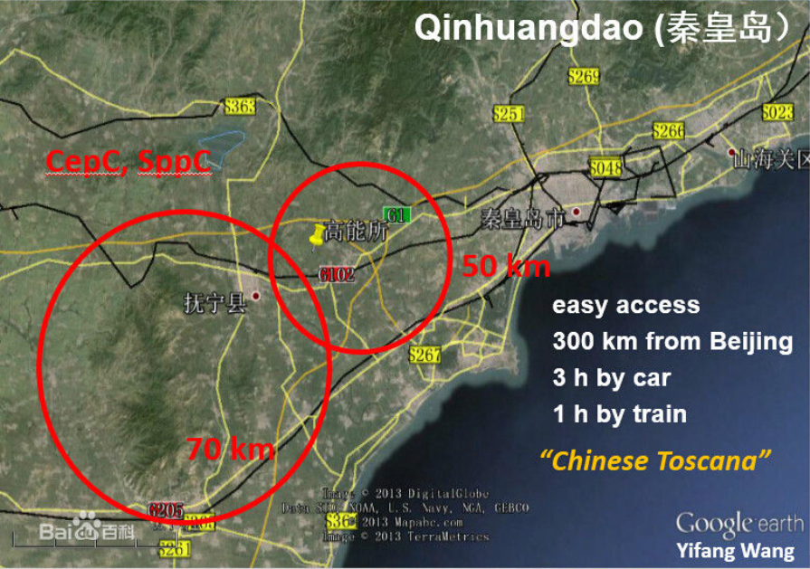
CEPC介绍
CEPC：环形正负电子对撞机
周长50~70km
质心能量240GeV
Higgs工厂
Muon Tracker
HCAL
ECAL
Tracker
jet

Slide 5
粒子流算法和半数字读出

Slide 6
目录
背景
CEPC介绍
粒子流算法和半数字化读出
GEM探测器
读出电子学方案
Microroc芯片
设计方案
测试结果
电子学测试
探测器联调
下一步方案
探测器与电子学集成

Slide 7
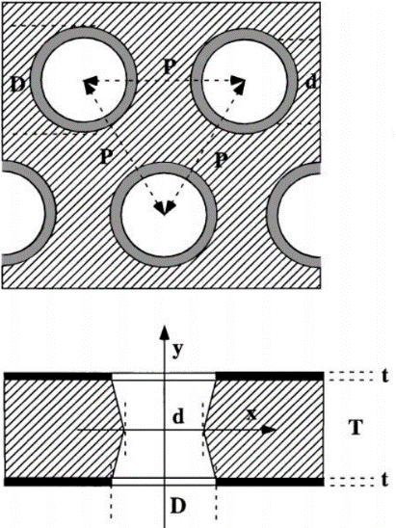
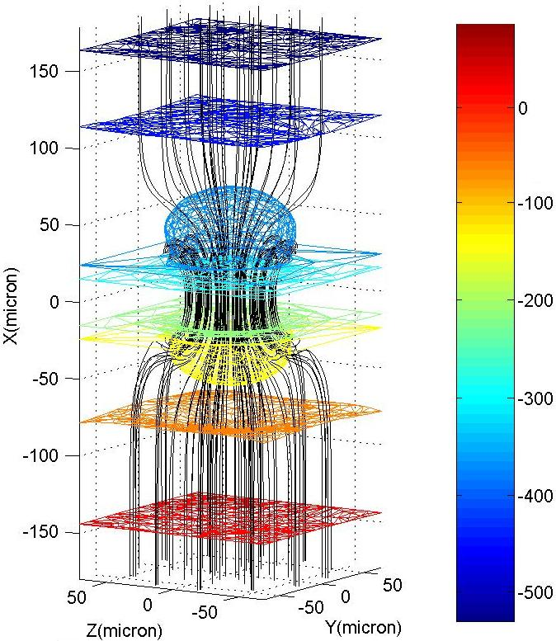
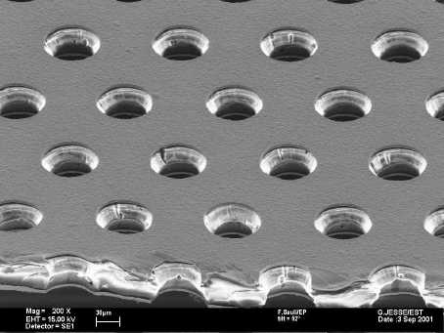
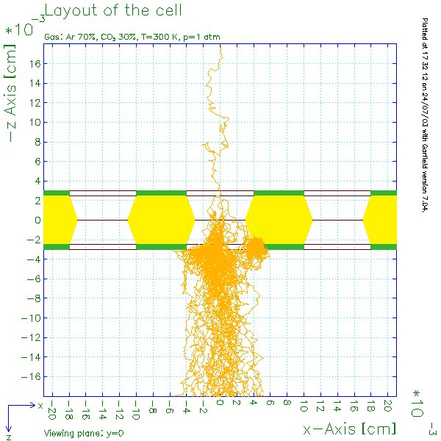
GEM探测器
(待定)
典型的几何结构:
Cu: t = 5µm
Kapton: T = 50µm
孔径: d = 60µm
D = 80µm
孔间距: P = 140µm

Slide 8
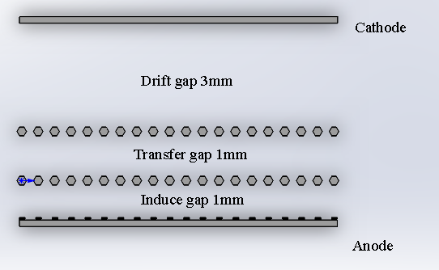
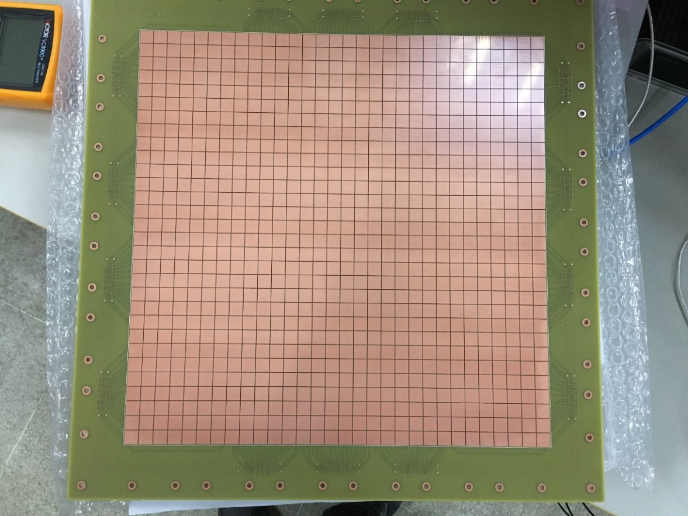
GEM探测器
结构
读出板
30cm*30cm
读出单元1cm*1cm

Slide 9
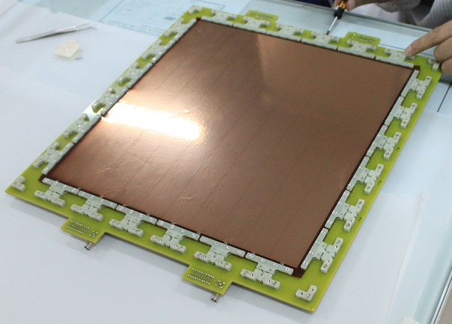
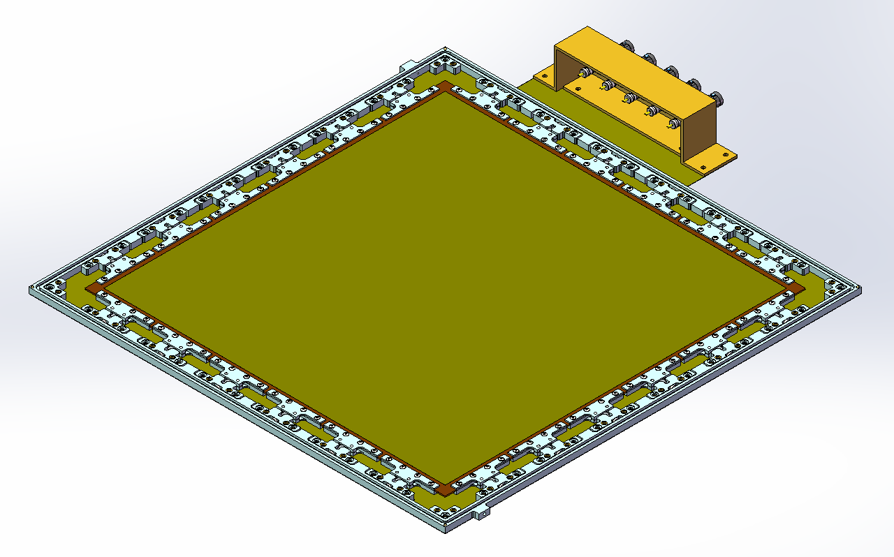
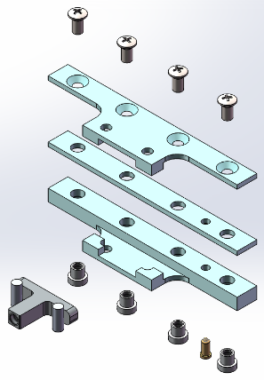
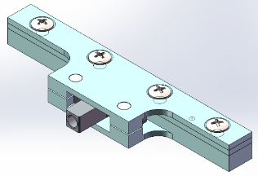
GEM探测器
自张紧工艺
GEM detector
GEM detector
Inner frame

Slide 10
目录
背景
CEPC介绍
粒子流算法和半数字化读出
GEM探测器
读出电子学方案
Microroc芯片
设计方案
测试结果
电子学测试
探测器联调
下一步方案
探测器与电子学集成

Slide 11
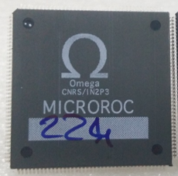
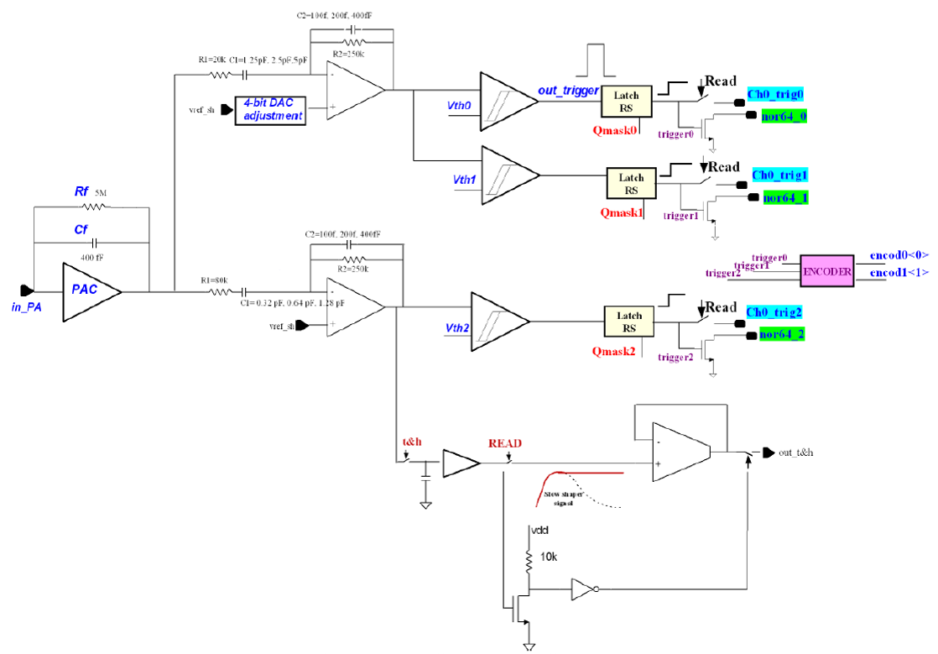
Microroc芯片
半数字读出芯片
模拟部分
MICROROC关键参数
64通道
3阈读出
阈值由片上10-bitDAC设置
最小可分辨电荷量2fC

Slide 12
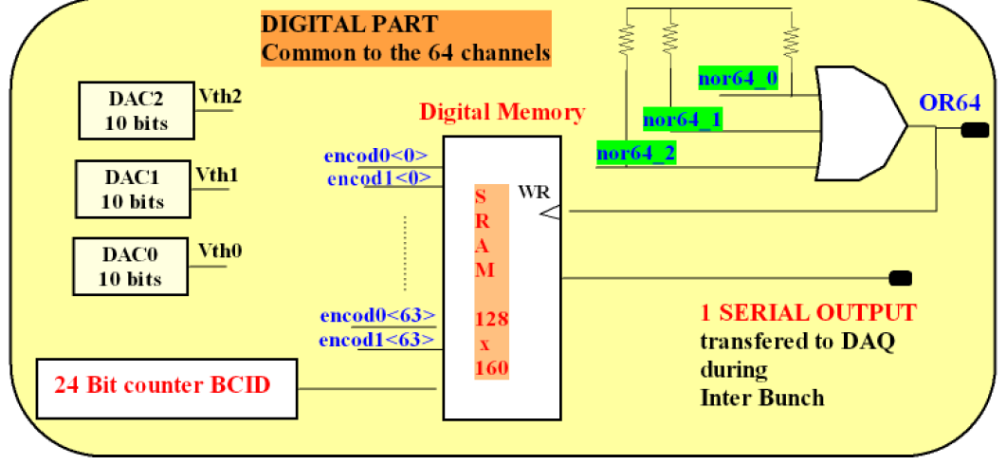
Microroc芯片
数字部分
3个比较器信息编码为2bit写入RAM
64通道有一个通道过阈就写一次RAM
同时写入时间戳
串行读回
数字部分

Slide 13
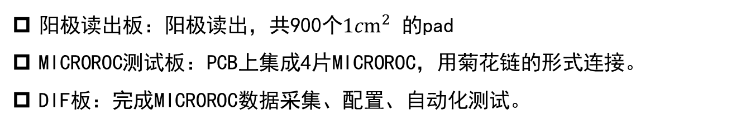
设计方案
结构框图
阳极读出板：阳极读出，共900个${1cm}^{2}$ 的pad
MICROROC测试板：PCB上集成4片MICROROC，用菊花链的形式连接。
DIF板：完成MICROROC数据采集、配置、自动化测试。

Slide 14
设计方案
（DIF板和Microroc读出板放在一起的图片）

Slide 15
目录
背景
CEPC介绍
粒子流算法和半数字化读出
GEM探测器
读出电子学方案
Microroc芯片
设计方案
测试结果
电子学测试
探测器联调
下一步方案
探测器与电子学集成

Slide 16
电子学测试
阈值电压线性测量
3个比较器阈值分别由10-bit DAC设置
DAC0
3个DAC的测试结果
DAC | 增益(mV/DAC Unit) | Vref (V) | 非线性误差 | 线性范围（V）
DAC0 | 2.16 | 0.83 | 0.002% | 0.83~2.736
DAC1 | 2.13 | 0.83 | 0.001% | 0.83~2.73
DAC2 | 2.14 | 0.83 | 0.001% | 0.83~2.747

Slide 17
电子学测试
芯片自刻度
利用芯片比较器测量噪声
原理
用信号发生器通过电容产生电荷
同时信号发生器产生一个的同频率的时钟信号
设定一个阈值
FPGA同时计数比较器输出个数和时钟个数
比值即为该阈值对应的触发率

Slide 18
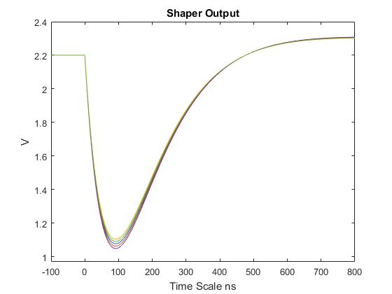
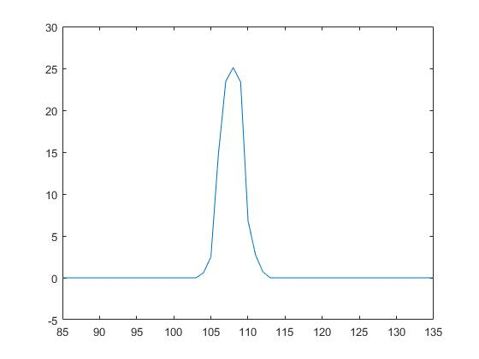
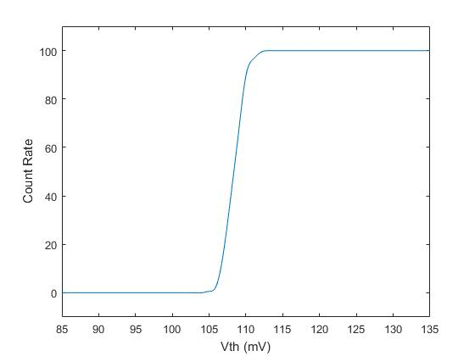
电子学测试
原理
不断改变阈值，测量触发率
得到触发率和阈值关系曲线
物理含义
幅度分布概率密度累计曲线
相邻两个阈值做差得到噪声分布
S曲线50%处对应的阈值即为该电荷量对应的阈值
阈值电压

Slide 19
电子学测试
刻度曲线
通道间增益差异

Slide 20
电子学测试
64通道一致性测试
通道不一致性是影响分辨率的主要因素
基线修正后0~10fC注入电荷量下S曲线扫描
0fC(基线)
1fC
2fC
可分辨最小电荷量为2fC

Slide 21
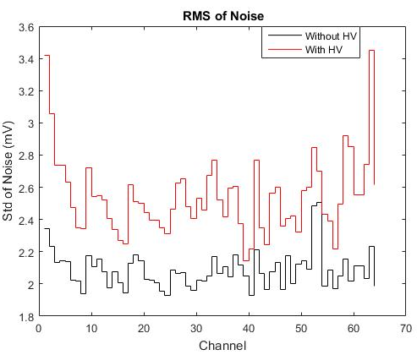
探测器联调
通过S曲线测量噪声
不接探测器和接上探测器分别测量0输入S曲线
不接探测器噪声~0.25fC
接上探测器噪声~0.35fC

Slide 22
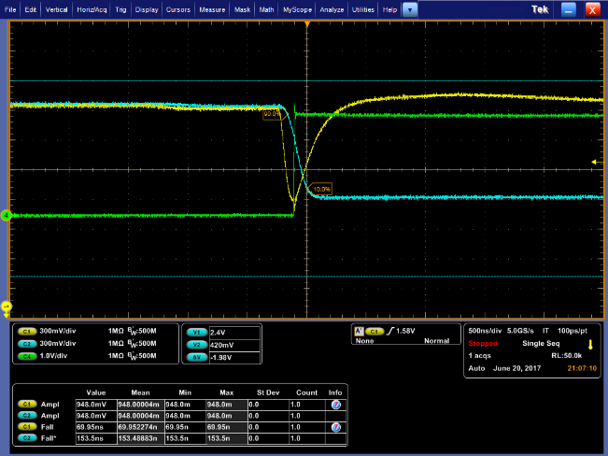
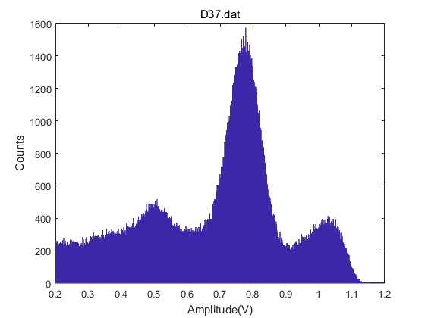
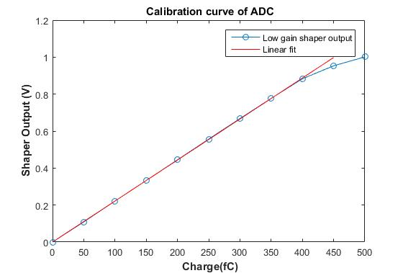
探测器联调
利用调试功能测能谱
利用片外ADC对Microroc峰保输出进行测量
X Ray
测试流程图
PC
Low Gain Shaper 输出
GEM
MICROROC Test Board
DIF Board
Hold信号
峰保输出
利用片外ADC采8keV X射线能谱
Peak value ：0.779V
Gain～7300

Slide 23
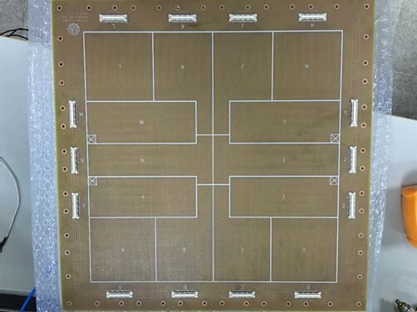
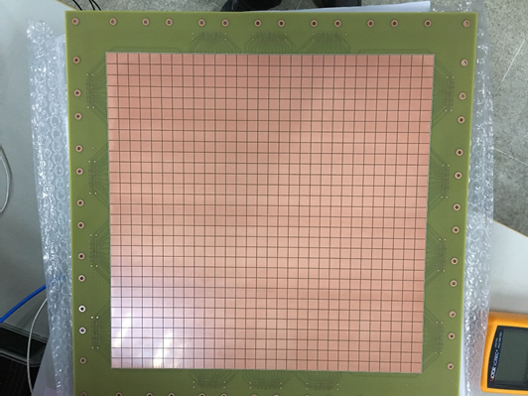
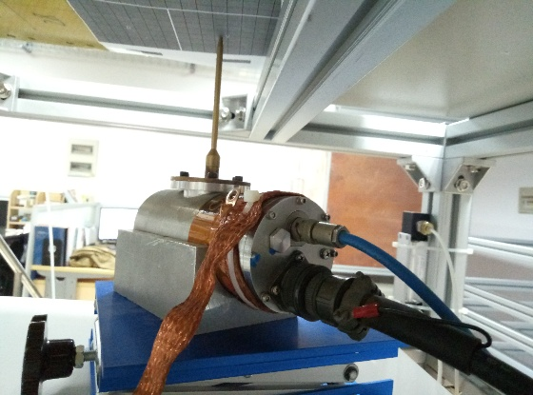
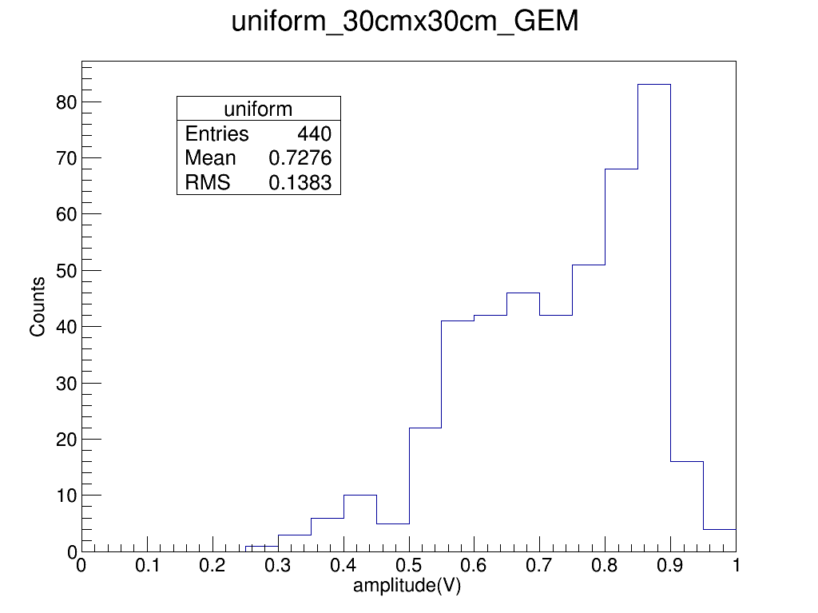
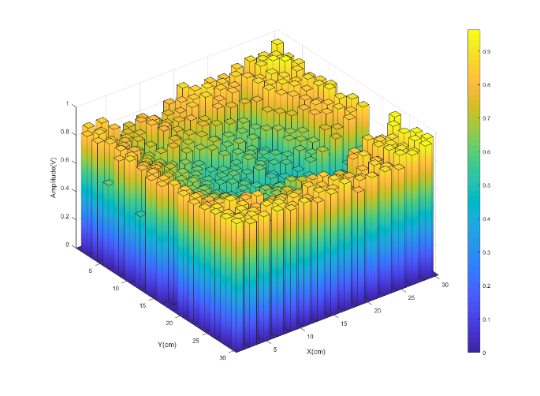
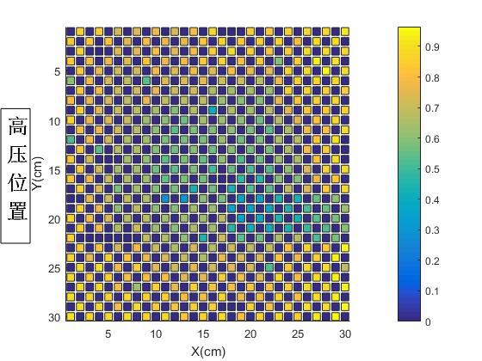
增益均匀性测量
F
Pad大小：1cmx1cm
E
X Ray
A
B
C
D
不同pad幅度分布三维图
不同pad幅度分布二维图
RMS/Mean~19.0%

Slide 24
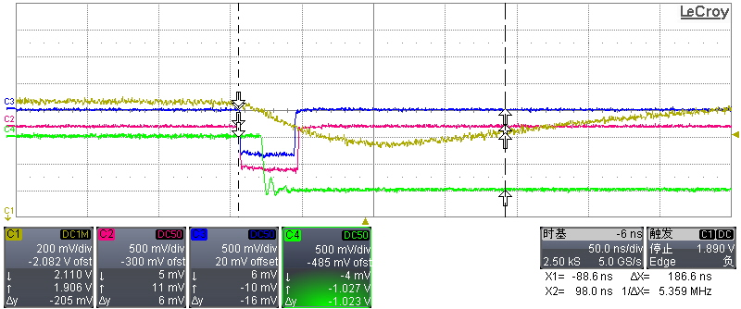
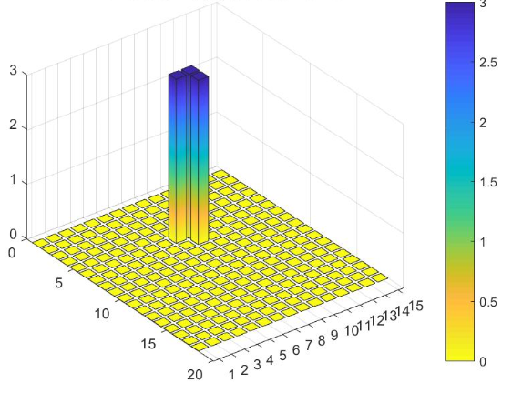
串扰和效率测量
利用宇宙线测量效率和串扰
GEM探测器信号
PMT2
符合信号
效率测试
PMT1
通过读回数据包和总触发数测量探测效率（阈值：6fc）
效率：10981/13000～84.5%
串扰测试
设置3个阈，6fc、20fc、150fc。当且仅当过其中一个阈值时，分别统计击中pad信号过阈时对相邻信号的影响.
 | 非击中pad信号分析（evts）
 | 过第一个阈 6 fc | 过第二个阈 20 fc | 过第三个阈 150fc
仅过第一个阈 6 fc： 4864（evts） | 21 | 0 | 0
仅过第二个阈 20 fc： 4688（evts） | 49 | 35 | 0
仅过第三个阈 150 fc：448（evts） | 23 | 21 | 5
总计数：10000 （evts） | 93 | 56 | 5
当事例击中pad后，对相邻pad有影响的事例数所占比例为1.54%

Slide 25
目录
背景
CEPC介绍
粒子流算法和半数字化读出
GEM探测器
读出电子学方案
Microroc芯片
设计方案
测试结果
电子学测试
探测器联调
下一步方案
探测器与电子学集成

Slide 26
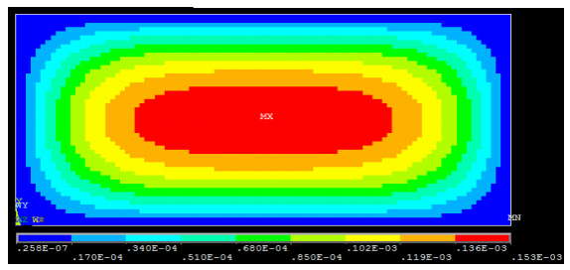
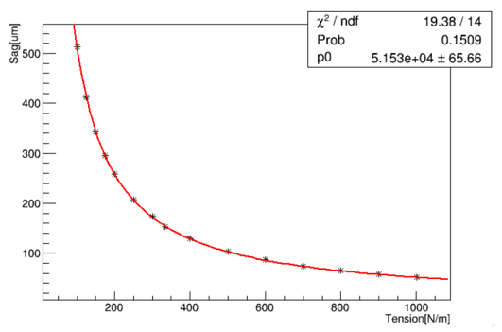
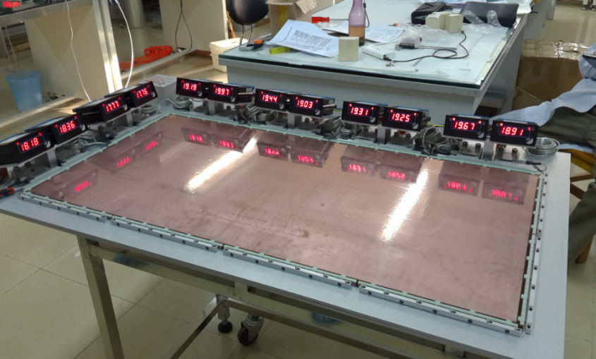
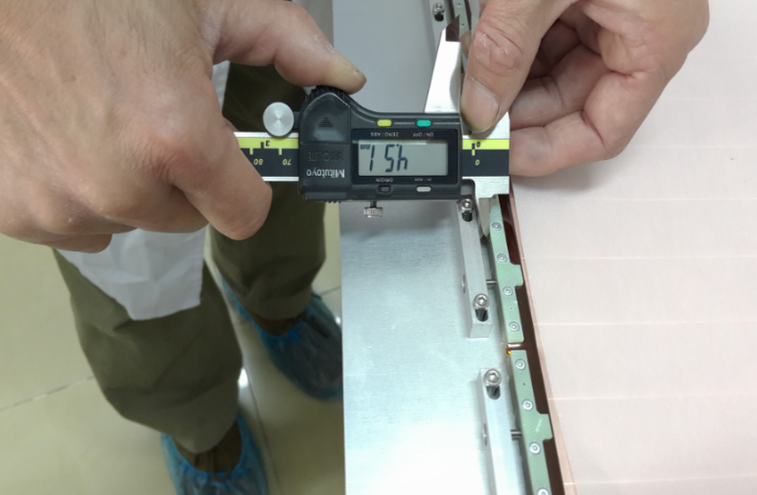
50cm*100cm探测器设计
单层GEM膜在张力、重力及电场力下垂直形变图
最大形变随张力变化
sag(um)
tension(N/m)
张力500N/m时最大垂直形变~100um，相对于2mm膜间距可接受。
Tension sensor
张力500N/m时，GEM膜拉伸量~2.5mm

Slide 27
探测器与电子学集成
将Microroc芯片集成到探测器读出板背后
盲埋孔工艺
通过DIF板对读出板进行控制
多层DIF板由一个DAQ板进行打包汇总
FEB板
DIF板
ASIC
ASIC
ASIC
ASIC
ASIC
ASIC
ASIC
ASIC
ASIC
ASIC
ASIC
ASIC
ASIC
ASIC
ASIC
ASIC
ASIC
ASIC
ASIC
ASIC
ASIC
ASIC
ASIC
ASIC
Test Port
ASIC
ASIC
ASIC
ASIC
ASIC
ASIC
ASIC
ASIC
LVDS Fanout
DAQ
ASIC
ASIC
ASIC
ASIC
LVDS Fanout
1
:
4
ASIC
ASIC
ASIC
ASIC
LVDS Fanout
连
1
:
4
ASIC
ASIC
ASIC
ASIC
LVDS Fanout
1
:
4
ASIC
ASIC
ASIC
ASIC
LVDS Fanout
1
:
4
接
ASIC
ASIC
ASIC
COMS
LVDS Fanout
ASIC
1
:
COMS
4
ASIC
ASIC
ASIC
ASIC
LVDS Fanout
1
:
Fanout
COMS
4
Fanout
器
1
:
1
COMS
4
:
4
Fanout
1
:
ASIC
ASIC
ASIC
ASIC
4
COMS
ASIC
ASIC
ASIC
ASIC
Fanout
1
:
4
COMS
Fanout
1
:
ASIC
ASIC
ASIC
ASIC
4
COMS
ASIC
ASIC
ASIC
ASIC
Fanout
1
:
4
Power
ASIC
ASIC
ASIC
ASIC
Fanout
1
:
ASIC
ASIC
ASIC
ASIC
4
1
:
ASIC
ASIC
ASIC
ASIC
4
ASIC
ASIC
ASIC
ASIC
ASIC
ASIC
ASIC
ASIC
ASIC
ASIC
ASIC
ASIC
ASIC
ASIC
ASIC
ASIC
ASIC
ASIC
ASIC
ASIC
ASIC
ASIC
ASIC
ASIC
ASIC
ASIC
ASIC
ASIC

Slide 28
感谢聆听！

